Slide 1
ỨNG DỤNG TÍCH PHÂN KÉP
Gv: Bùi Thị Khuyên

Slide 2
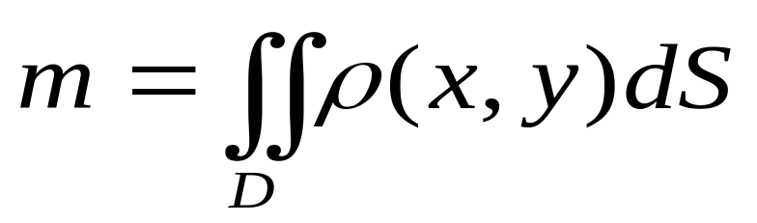
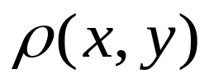
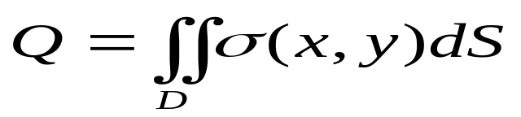

I : KHỐI LƯỢNG RIÊNG VÀ KHỐI LƯỢNG
Trong đó : m là tổng khối lượng của phiến mỏng
+ là khối lượng riêng của phiến mỏng
+ D là miền diện tích của phiến mỏng
từ công thức trên ta có công thức tính tổng điện tích trong vật lý :
trong đó : D là miền phân bổ điện tích
Q là tổng điện tích
là mật độ điện tích

Slide 3
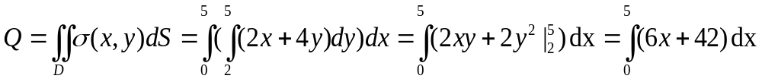
1 :
2:

Slide 4
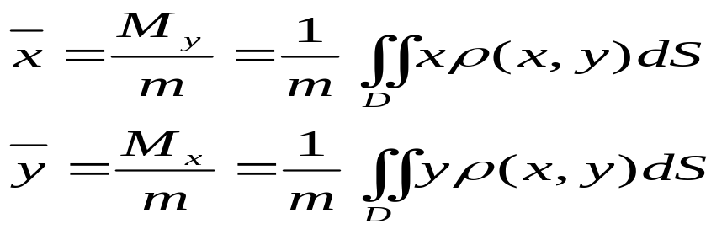
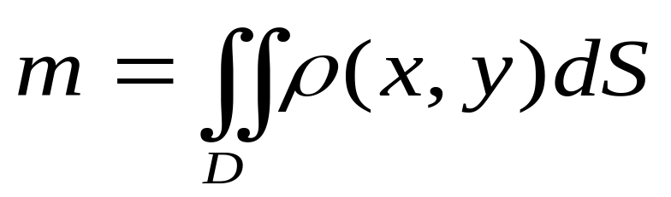
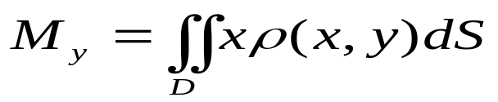
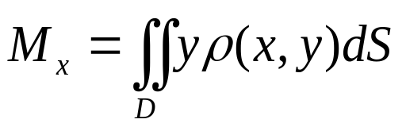
II : Khối tâm và mô – men
1: Khối tâm
Trong đó
là mô – men của toàn bộ phiến mỏng quay quanh trục oy
là mô – men của toàn bộ phiến mỏng quay quanh trục ox.

Slide 5
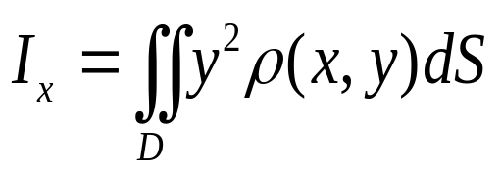
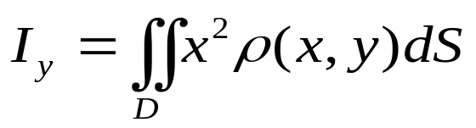
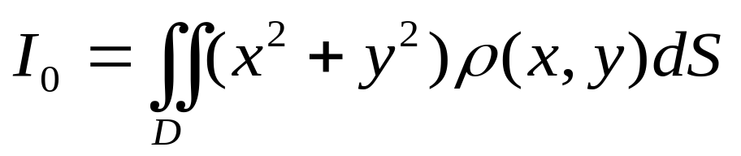
Mô men quán tính
1, Mô – men quán tính quay quanh trục Ox
2, Mô – men quán tính quay quanh trục Oy
3, Mô – men quán tính quay quanh gốc tọa độ hay còn gọi là mô – men cực:

Slide 6
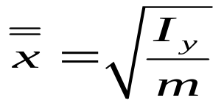
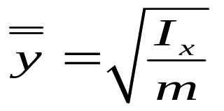
Bán kính hồi chuyển
theo trục y
theo trục x

Slide 7
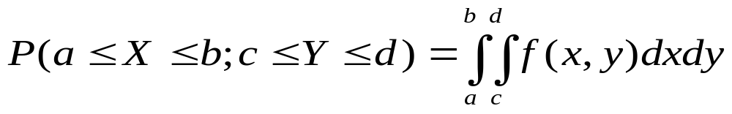
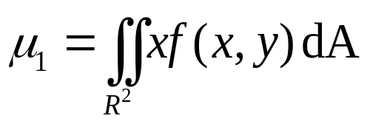
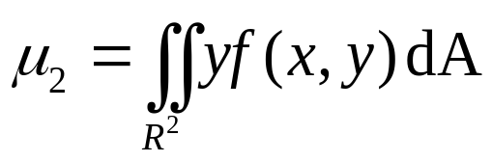
Xác xuất
Trong đó f(x,y) là hàm mật độ xác xuất
+ Giá trị kì vọng của biến ngẫu nhiên X và Y là :

